Slide 1
Prieskumník sémantiky logiky prvého rádu
Milan Cifra

Slide 2
Cieľ práce
webový nástroj na precvičovanie syntaxe a sémantiky logiky prvého rádu, ktorý sa bude využívať na predmete Matematika 4

Slide 3

Použité technológie
React - UI
Redux - správa stavu aplikácie
PEG.js - parsovanie vstupov

Slide 4
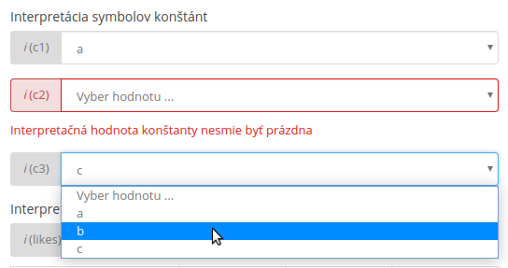
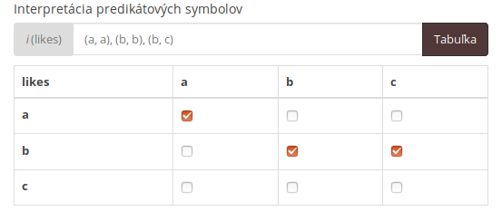
Funkčná špecifikácia
editácia jazyka
editácia štruktúry

Slide 5
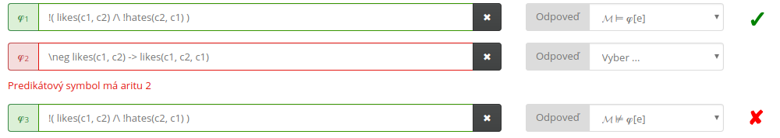
Funkčná špecifikácia
kontrola syntaxe a vyhodnocovanie formuly alebo termu

Slide 6

Funkčná špecifikácia
zamykanie vstupov
export / import stavu aplikácie
všetko musí byť navzájom synchronizované

Slide 7
Synchronizácia komponentov
všetky komponenty musia byť synchronizované
zmenou domény štruktúry sa musia skontrolovať hodnoty všetkých symbolov jazyka, formúl a termov
zmenou jazyka sa musí skontrolovať syntax všetkých formúl a termov
zmenou interpretácie ľubovoľného symbolu jazyka sa musia skontrolovať hodnoty formúl a termov

Slide 8
Ďakujem za pozornosť

